Slide 1
Introdução a Orientação a Objetos - Herança
32H
marcosantonio@univas.edu.br

Slide 2
Aula
Conceituação
Exemplos
Implementação
Prática

Slide 3
Aula - Herança
É um dos pilares da Orientação a Objetos.

Slide 4
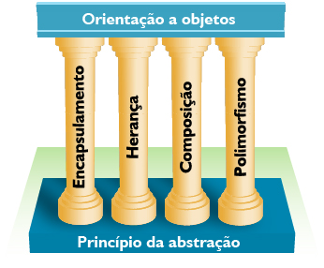
Aula - Herança
É um dos pilares da Orientação a Objetos.

Slide 5
Aula - Herança
É um dos pilares da Orientação a Objetos.
Filho x Mãe

Slide 6
Aula - Herança
É um dos pilares da Orientação a Objetos.
Filho x Mãe
A Herança é aplicada tanto para características quanto para comportamentos.

Slide 7
Aula - Herança
É um dos pilares da Orientação a Objetos.
Filho x Mãe
A Herança é aplicada tanto para características quanto para comportamentos.
Uma Caneta pode ter várias formas mas continua sendo uma caneta.

Slide 8
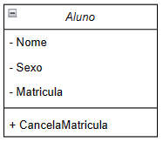
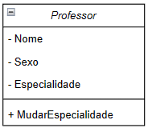
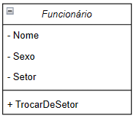
Aula - Exemplo
Classes
Aluno
Professor
Funcionário

Slide 9
Aula - Exemplo
Classes
Aluno
Professor
Funcionário

Slide 10
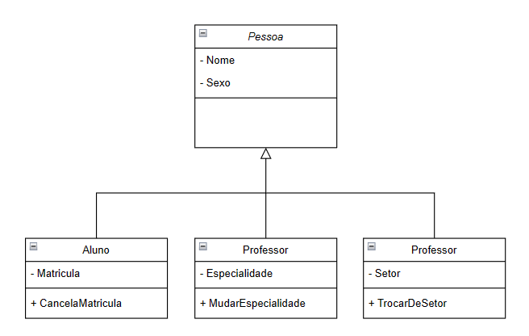
Aula - Exemplo
Classes
Aluno
Professor
Funcionário
Pessoa

Slide 11
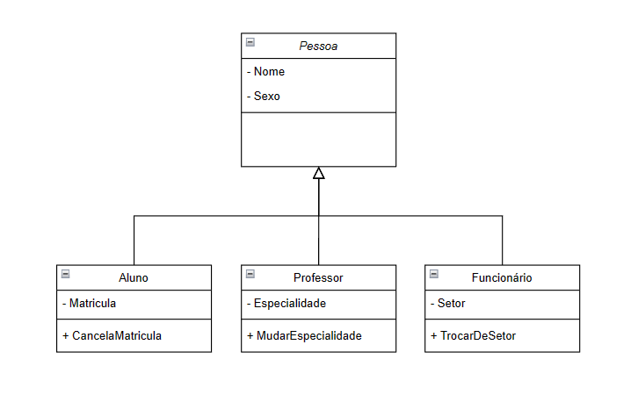
Aula - Exemplo
Mãe
Superclasse
Classes
Aluno
Professor
Funcionário
Pessoa
Filhas
Subclasses

Slide 12
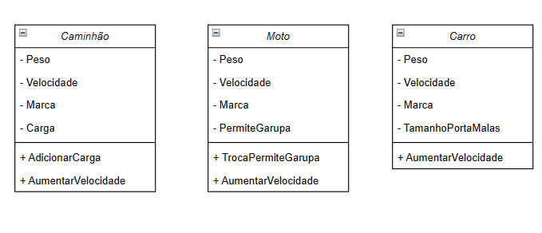
Aula - Exemplo
Classes
Carro
Moto
Caminhão

Slide 13
Aula - Exemplo
Classes
Carro
Moto
Caminhão

Slide 14
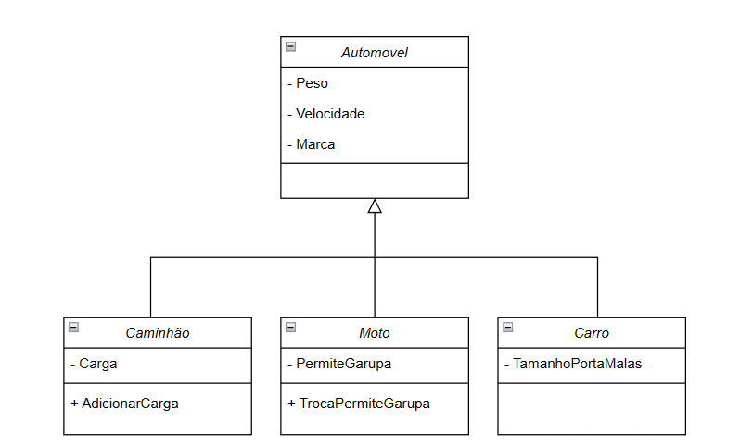
Aula - Exemplo
Classes
Automóvel
Carro
Moto
Caminhão

Slide 15
Aula - Prática (Batalha Naval)
Um jogo de batalha naval consiste em dois jogadores distribuir embarcações em um tabuleiro e a cada rodada um tenta acertar com um ataque embarcações dos demais.
Cada jogador deve começar com 100 vidas cada.
A cada tiro em local vazio o jogador perde 1 de vida.
O tabuleiro é composto por 10 colunas e 10 linhas, ou seja, tem 100 posições.
O jogador 1 só pode adicionar embarcações nas linhas de 0 - 4.
O jogador 2 só pode adicionar embarcações nas linhas de 5 - 9.
O jogo só pode ter 2 jogadores.

Slide 16
Aula - Prática (Batalha Naval)
Ao distribuir as embarcações, o jogador não pode colocar uma embarcação em cima da outra.
Cada jogador tem à sua disposição:
1 porta aviões
2 submarinos
2 veleiros
Cada embarcação possui um nível de ataque, um nível de defesa (serão considerados na jogada) quantidade de vidas e um tamanho (que é a quantidade de células que ele vai usar do tabuleiro, sempre contando da célula que o jogador escolheu para a direita, ou seja, se o jogador escolheu 1;1 e possui tamanho 3 será ocupado 1;1, 1;2 e 1;3)

Slide 17
Aula - Prática (Batalha Naval)
Ao atacar o jogador deve escolher a embarcação de ataque e a célula (x;y) do jogador adversário.
O jogador atacante não terá sua vida reduzida se acertar.
O jogador defensor terá sua vida reduzida na quantidade igual à subtração do poder de ataque pelo poder de defesa das embarcações. O mesmo vale para a embarcação. Quando a vida da embarcação chegar a zero, aquele local estará vazio. Se o poder de defesa for maior que o poder de ataque na jogada, então nada acontece.

Slide 18
Aula - Prática (Batalha Naval)
Deve mostrar na tela a cada jogada:
Acertou embarcação ou não;
Resultado do tiro
Se acertou a embarcação deve mostrar quanto de vida tirou do adversário e da embarcação
Se destruiu a embarcação deve sinalizar
Vidas atualizadas dos jogadores.
Ganha o jogador que conseguir zerar a vida do adversário primeiro.

